Slide 1
中学校用
はじめてのChromebook
クロムブック
写真や動画の撮影
ファイルの保存先について

Slide 2
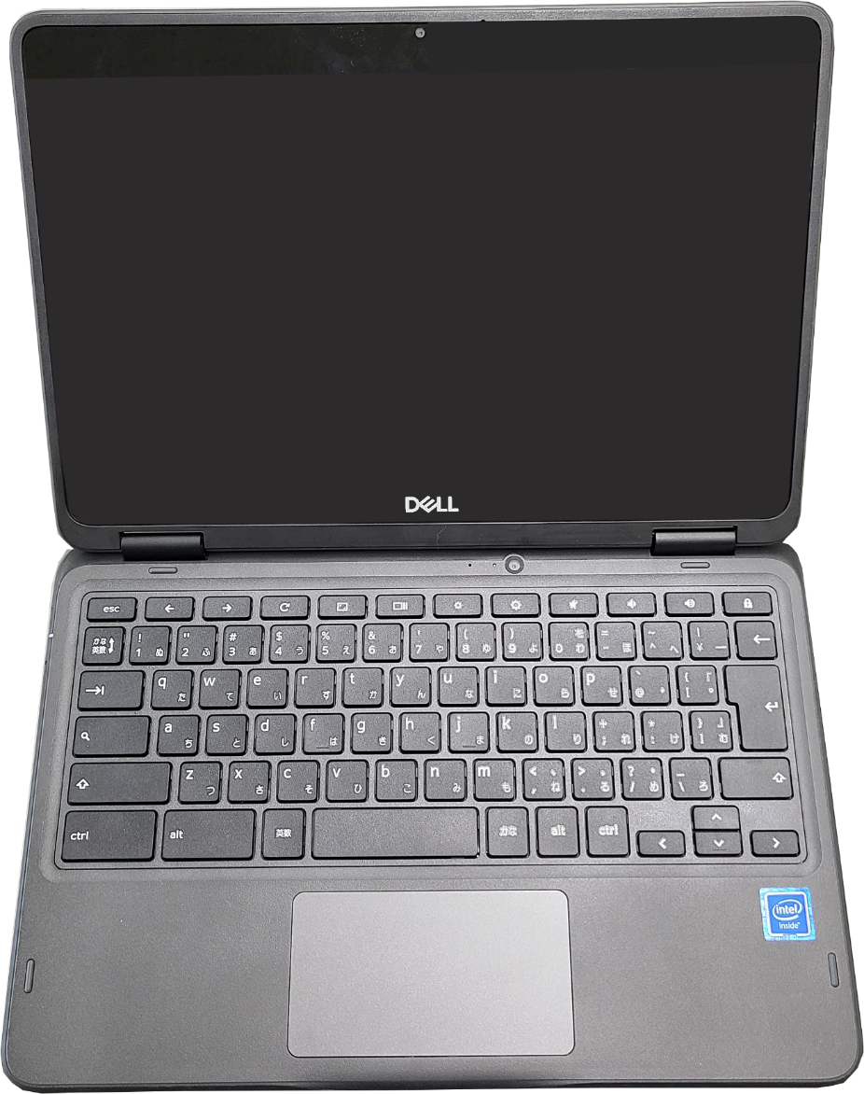
カメラの位置を確認
自分を写す(内側)
カメラ
まわりを写す(外側)カメラ

Slide 3
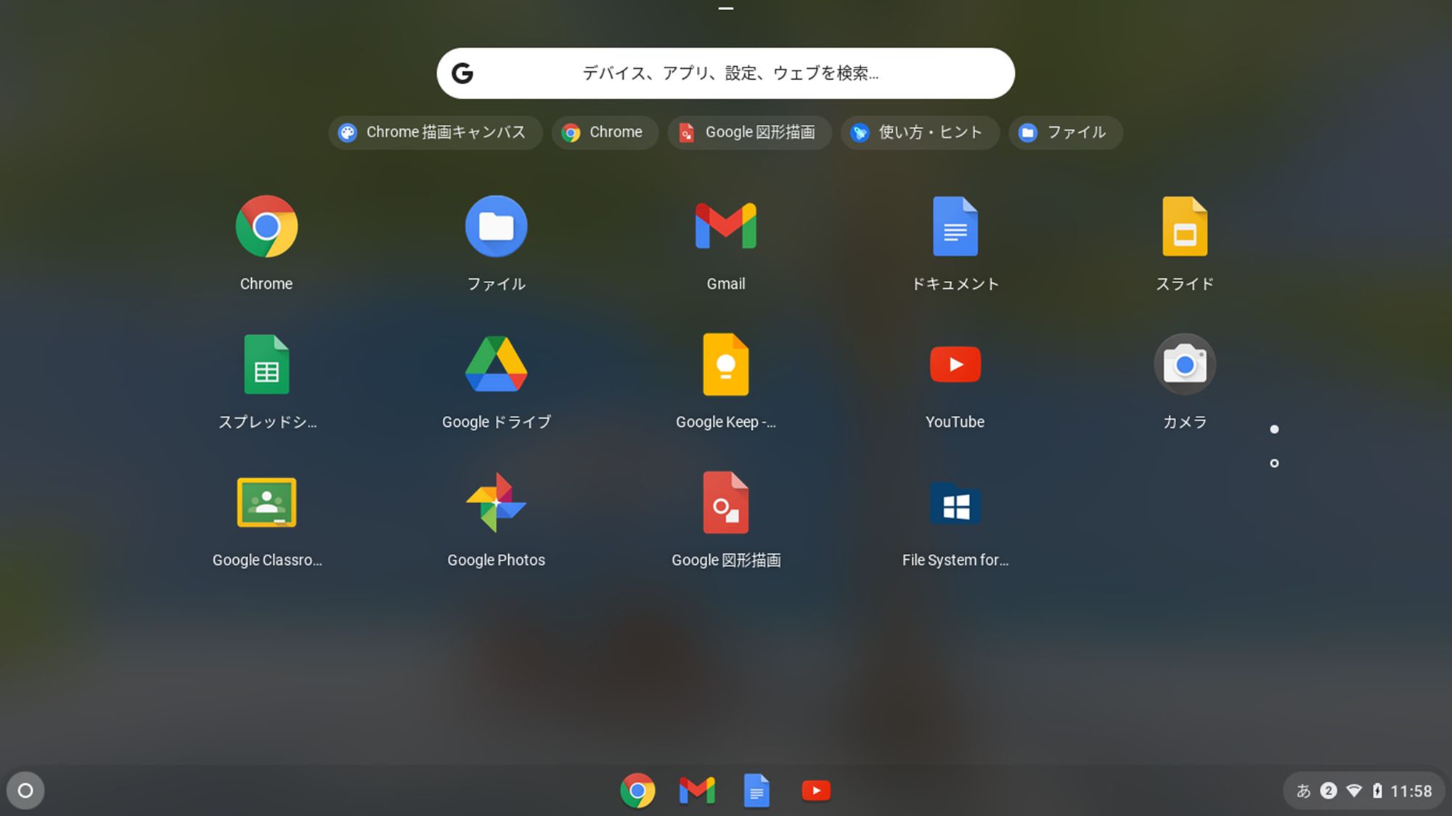
【カメラ】を起動（タブレットモード）
外側に折り曲げてタブレットモードにしましょう
「カメラ」をタップしましょう

Slide 4
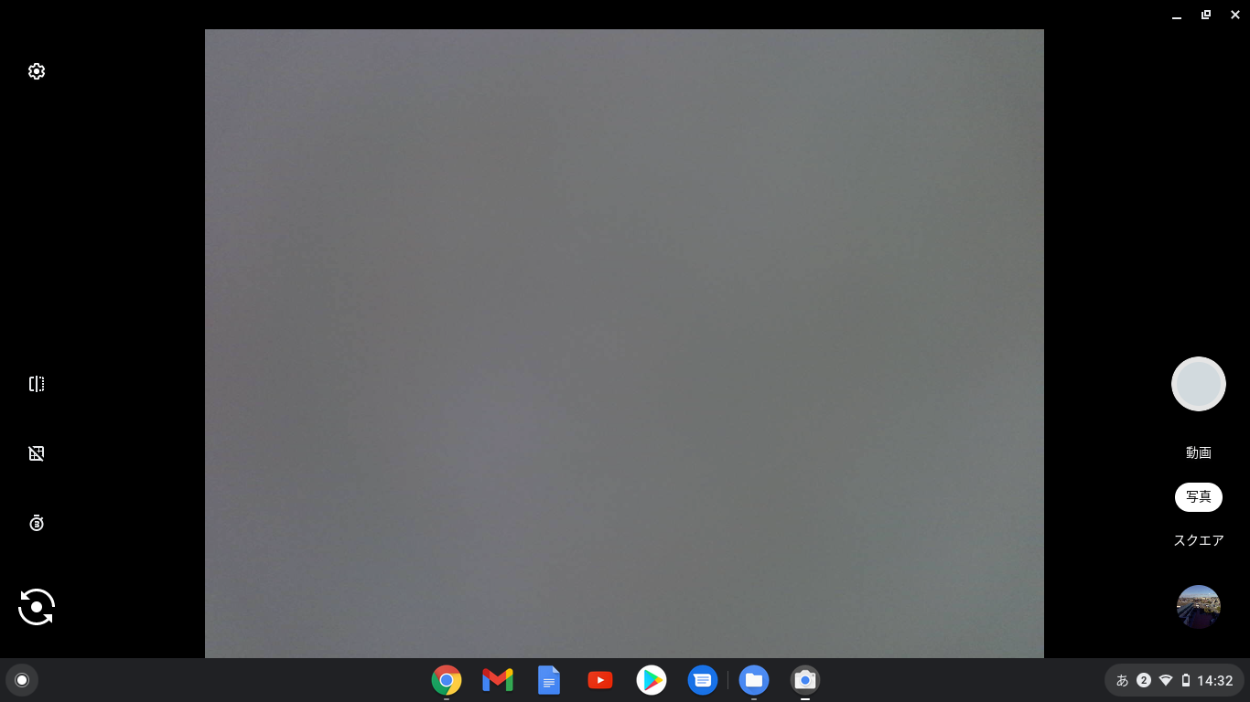
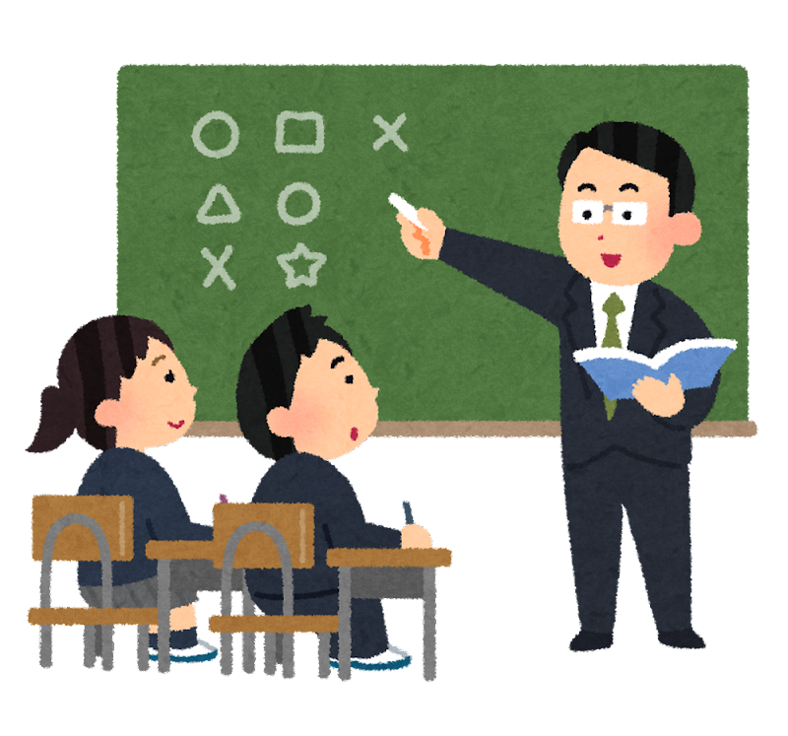
写真を撮影
②タップして撮影
①写真をタップ
※内側と外側のカメラへの切り替え

Slide 5
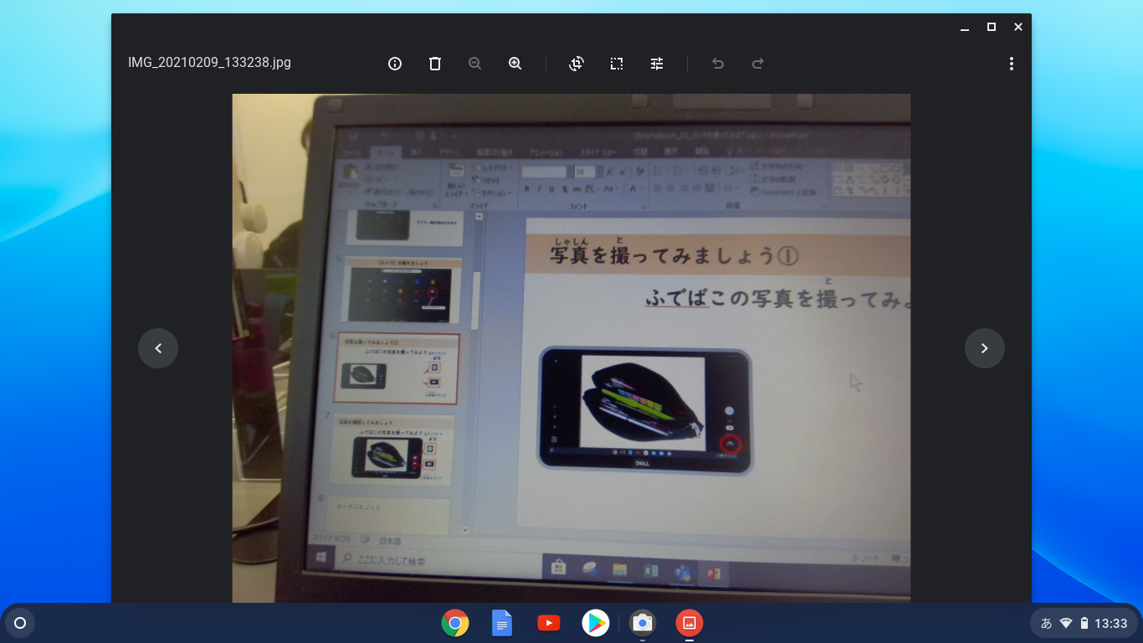
撮影した写真の確認方法
※次の写真へ移動
①タップ

Slide 6
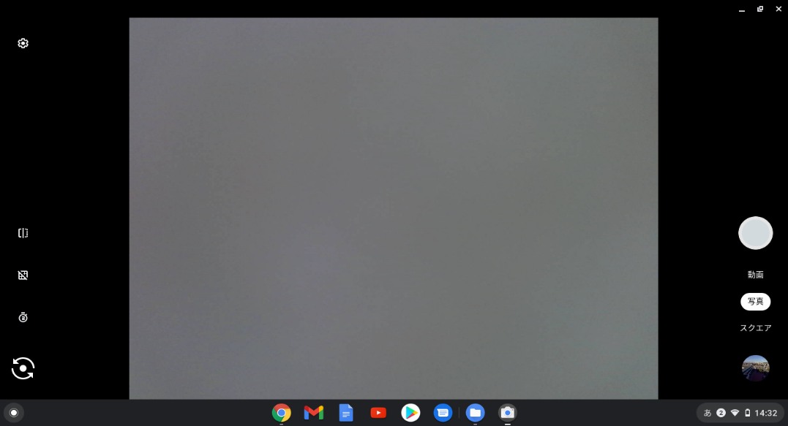
【カメラ】に戻す
① 画面の下から上に向かってスワイプ
アプリ一覧を表示しましょう
②「カメラ」をタップしましょう

Slide 7
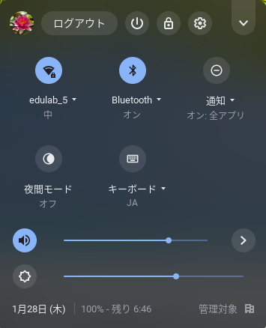
動画を撮影
音量の確認をしましょう（マイク・スピーカー）
スピーカーの音量
マイクの音量
①時計をタップ

Slide 8
動画を撮影
カメラを切り替えて動画を撮影してみましょう
②タップして撮影開始
③タップして撮影終了
※内側と外側のカメラへの切り替え
①動画をタップ

Slide 9
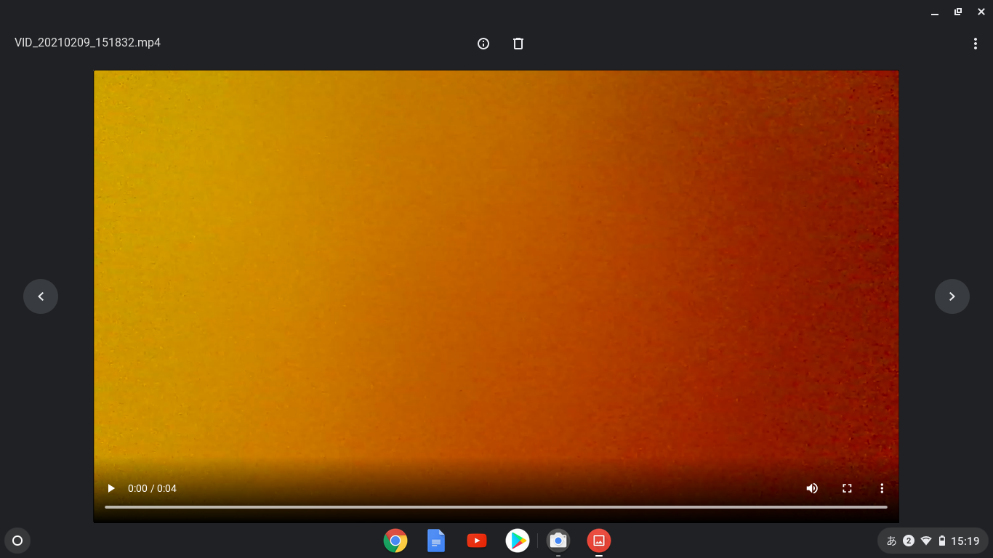
撮影した動画を確認
音量の確認をしましょう（マイク・スピーカー）
②タップで再生
①タップ

Slide 10
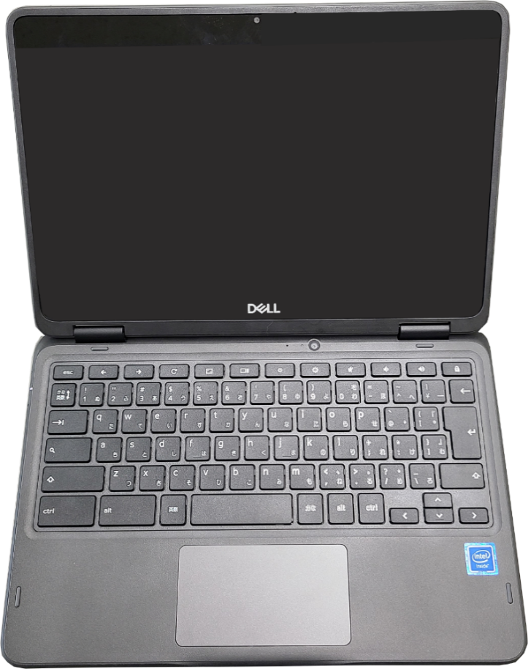
撮影したファイル（写真・動画）の保存場所
①パソコンモードに戻しましょう
②アプリ一覧から「ファイル」をタップしましょう

Slide 11
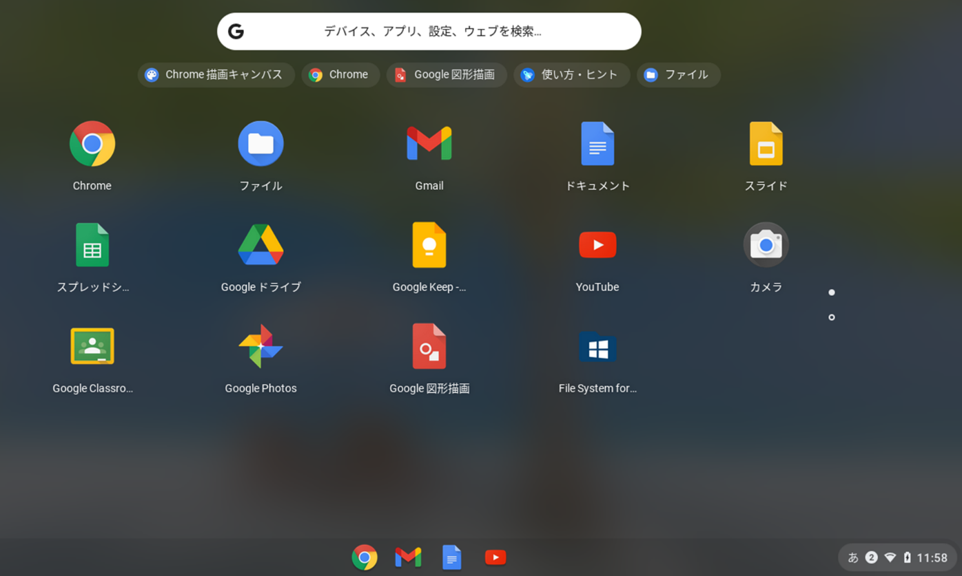
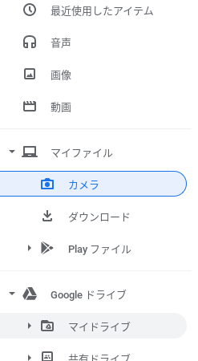
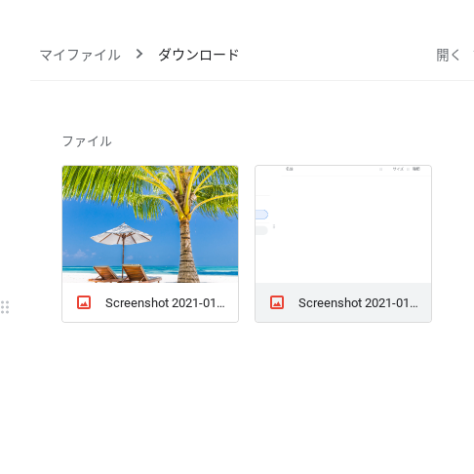
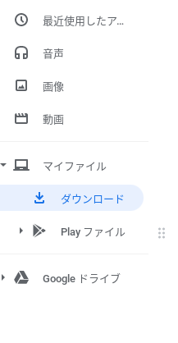
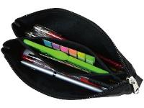
撮影したファイル（写真・動画）の保存場所
①
「ファイル」をタップしましょう
②
「カメラ」をタップしましょう

Slide 12
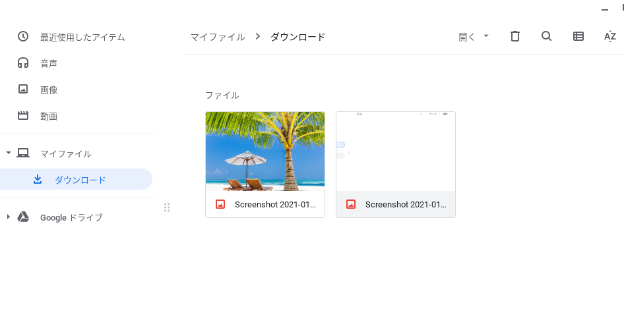
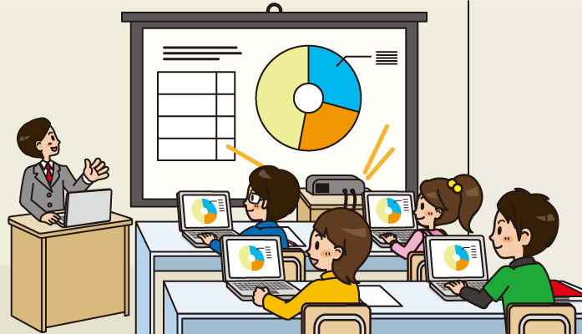
撮影したファイル（写真・動画）の保存場所
写真や動画は「カメラ」に保存されます
ひょうじ
表示が小さいときは
ここをおして、大きくする
②
見たいものを
タップしましょう
写真
動画

Slide 13
撮影したファイル（写真・動画）の保存場所
撮影したデータなどはPC本体に保存されます
保管しておきたいデータはクラウド領域に移動させましょう
マイファイル(カメラ・ダウンロード）
Chromebook本体（ローカル）の保存先
Googleドライブ(マイドライブ・共有ドライブ）
クラウド上の保存先

Slide 14
撮影したファイル（写真・動画）の保存場所
Googleドライブ（クラウド）へのコピー方法
②
ファイルをマイドライブ（クラウド）に
ドラッグしてコピーします

Slide 15
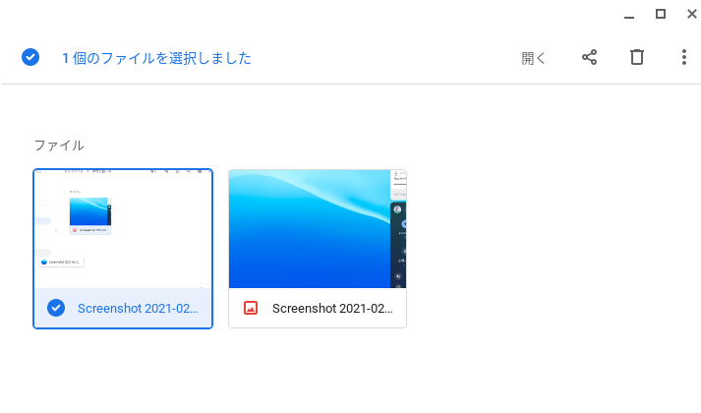
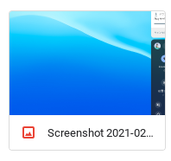
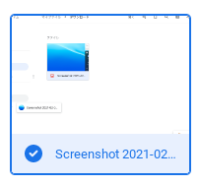
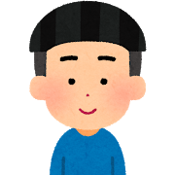
不要なフィルの削除
コピーしたファイルや不要なファイルを削除しましょう
②ゴミ箱マークをタップ
① ①マークをタップして
消したいものを選びましょう
選んだものに
がつきます

Slide 16
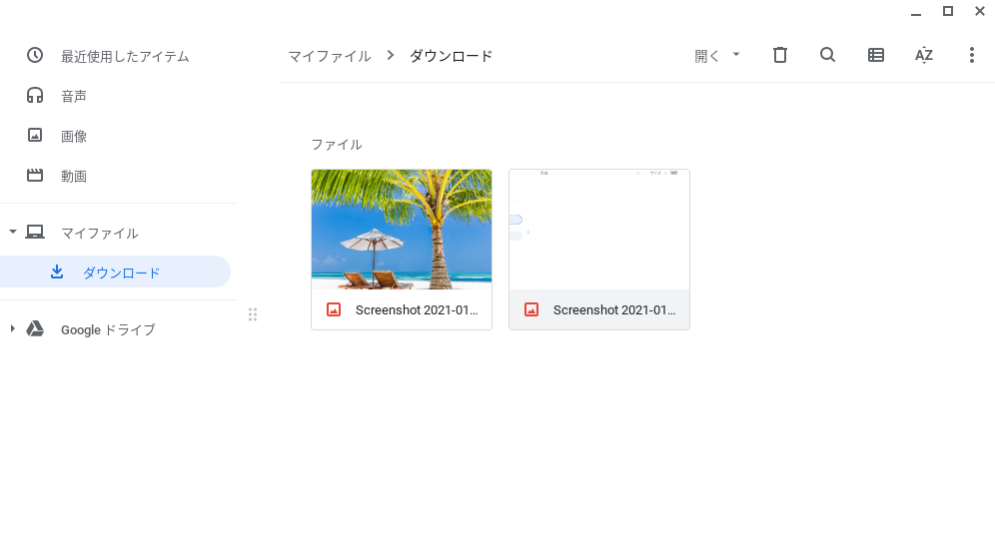
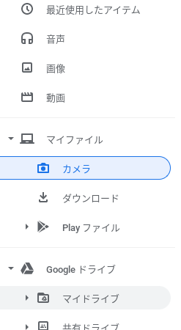
アプリの終了
右上の☒をタップしましょう
ほかに使ったアプリがあるときは
☒をタップしてすべて終わりにしましょう

